Slide 1
FlipRobot 2.0

Slide 2
Agenda
To-Do Review
文案
畫面討論
Ryan 進度

Slide 3
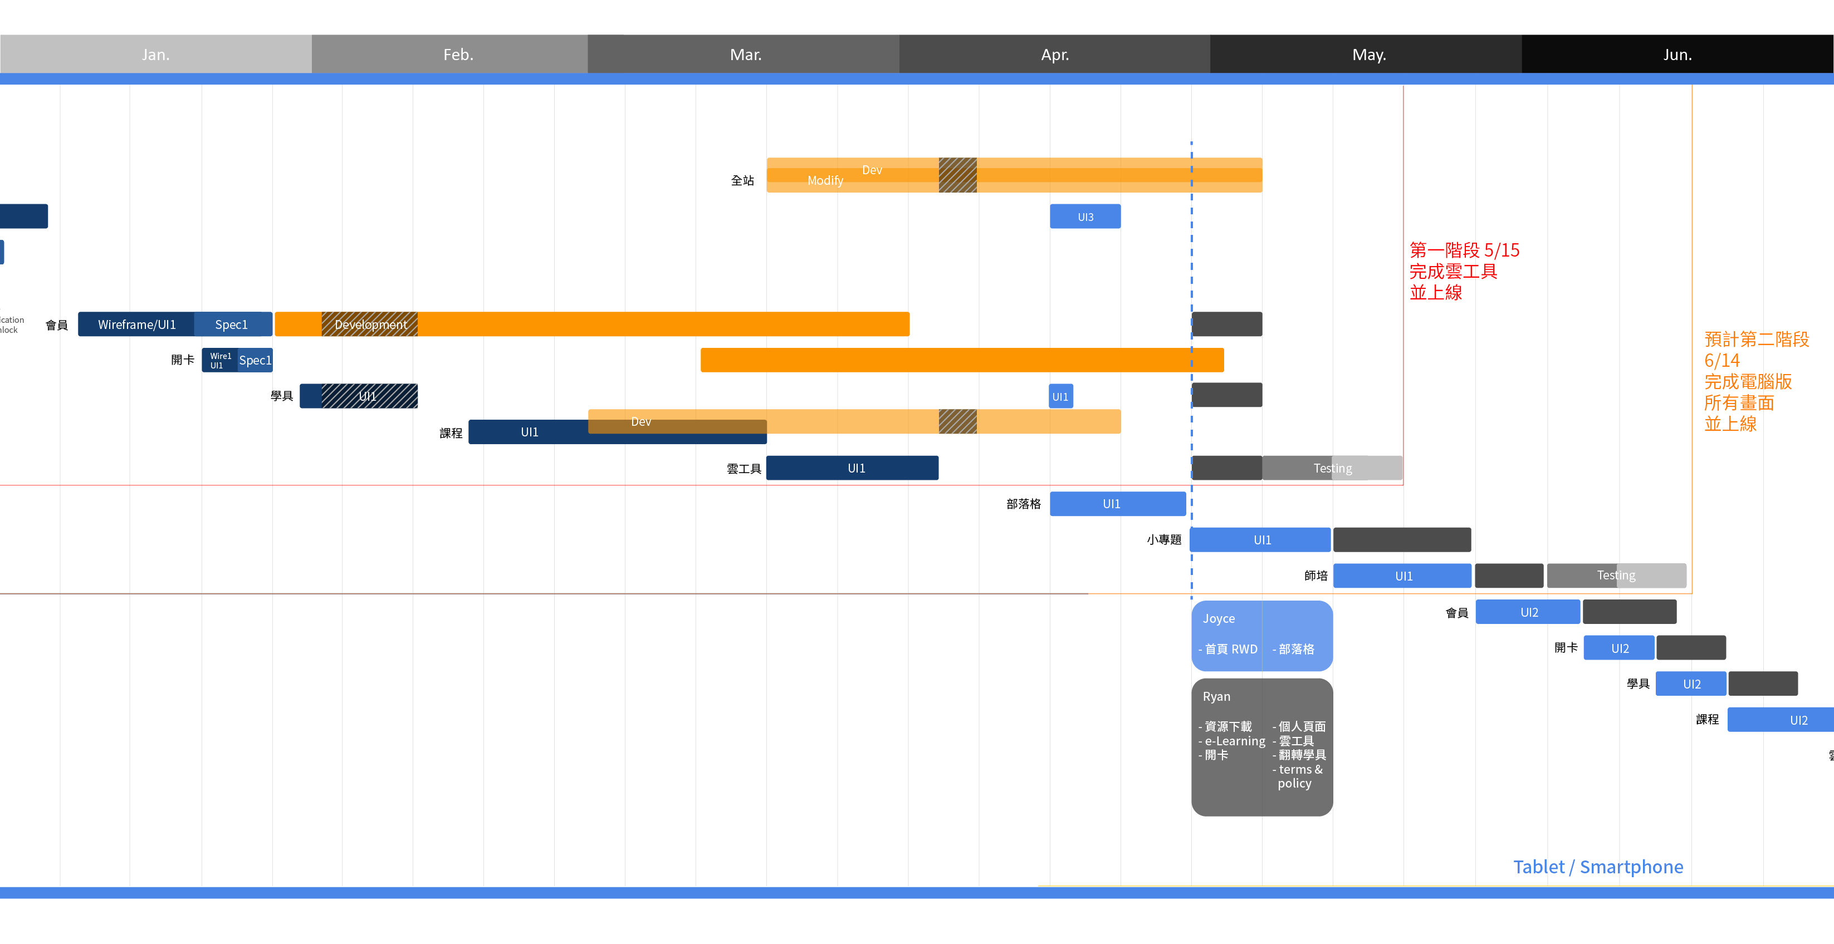
時程表

Slide 4
畫面討論
首頁
登入/註冊
翻轉學具
翻轉工具
翻轉課程 - 資源下載
- 師培課程

Slide 5
THANK YOU

